Slide 1
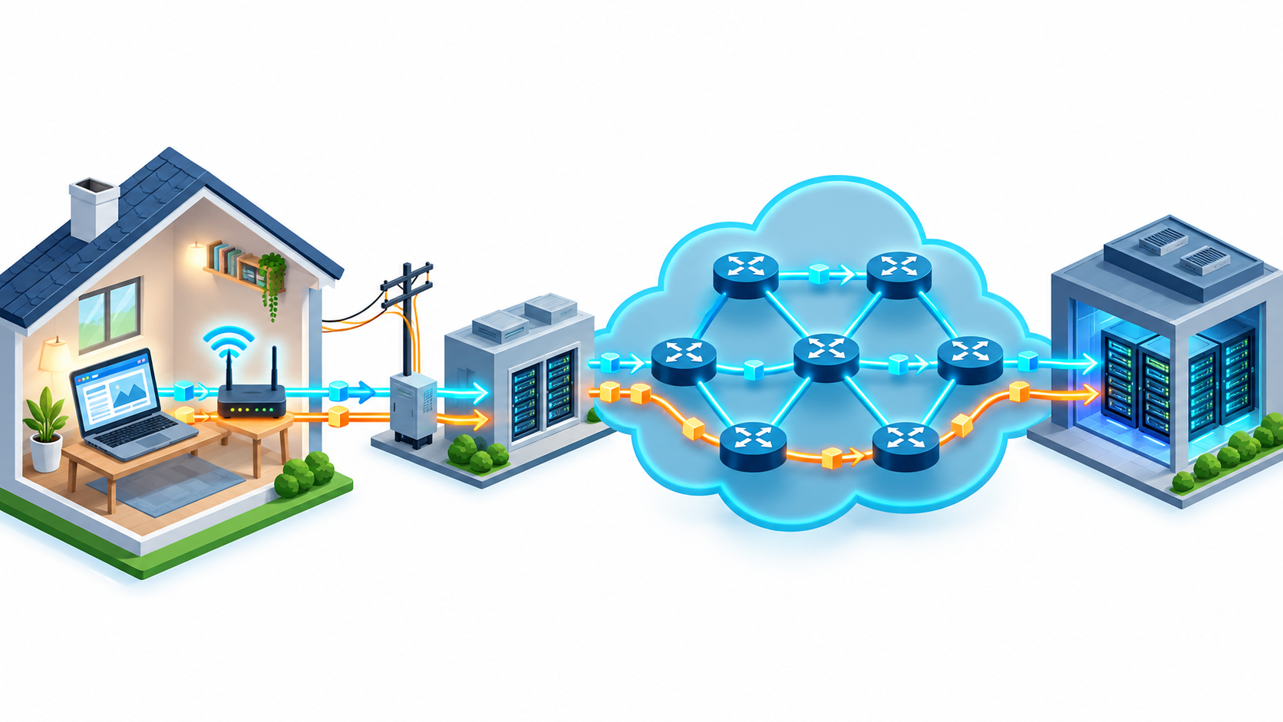
Fundamentos de Internet para Instaladores
Curso 1 · INSYCOM
Conceptos esenciales para comprender, instalar y diagnosticar conexiones

Slide 2
Objetivos del curso
Entender cómo viaja la información por Internet
Diferenciar redes LAN y WAN
Reconocer direcciones IP, gateway y máscara
Comprender para qué sirve DNS
Aplicar una secuencia básica de diagnóstico

Slide 3
¿Cómo funciona Internet?
Internet es una red mundial formada por muchas redes conectadas
La información se divide en paquetes
Routers y proveedores encaminan esos paquetes hasta el destino
El equipo receptor vuelve a reunirlos para mostrar el contenido

Slide 4
El modelo por capas
Aplicación: servicios que usa el cliente, como web y DNS
Transporte: TCP o UDP organizan el intercambio
Red: IP identifica origen, destino y ruta
Enlace y medio físico: Ethernet, fibra o radio transportan los datos

Slide 5
Direcciones IP
Una dirección IP identifica un equipo dentro de una red
IPv4 usa cuatro números, por ejemplo 192.168.1.20
La máscara define qué parte corresponde a la red
El gateway es la salida hacia otras redes
Puede ser fija o entregada automáticamente por DHCP

Slide 6
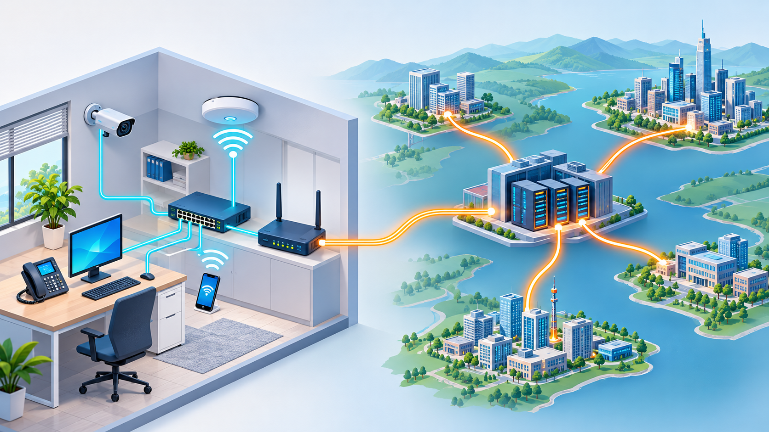
Red LAN
LAN significa red de área local
Conecta equipos dentro de una vivienda, oficina o predio
Suele incluir router, switch, puntos de acceso y dispositivos
En una LAN se usan habitualmente direcciones IP privadas

Slide 7
Red WAN
WAN significa red de área amplia
Conecta redes LAN a grandes distancias
El proveedor de Internet opera la conexión de acceso
La dirección pública identifica la conexión hacia Internet
NAT permite que varios equipos privados compartan esa salida

Slide 8
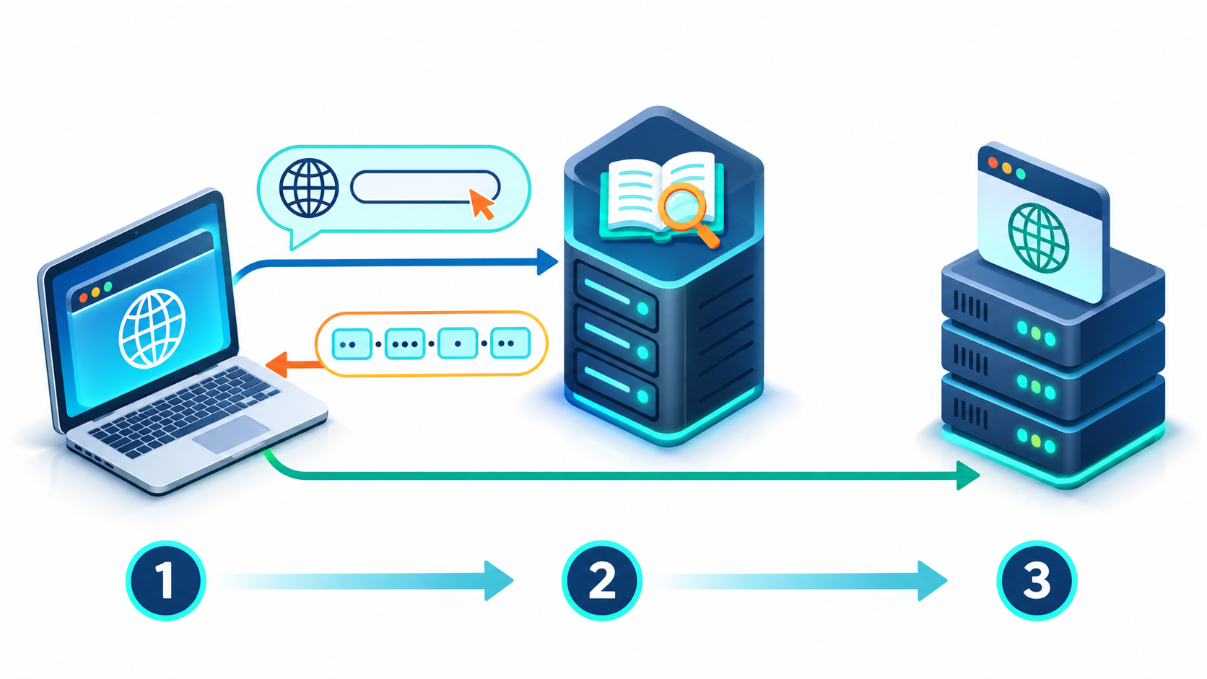
DNS: nombres en lugar de números
DNS traduce nombres de dominio a direcciones IP
El equipo consulta un servidor DNS antes de conectarse al destino
Si DNS falla, puede haber conectividad IP pero no abrir sitios por nombre
Prueba útil: comparar acceso por IP y por dominio

Slide 9
Protocolos frecuentes
DHCP: asigna automáticamente la configuración IP
ARP: relaciona direcciones IP con direcciones físicas en la LAN
ICMP: permite pruebas como ping
TCP: prioriza entrega confiable
UDP: prioriza rapidez y baja latencia
HTTP y HTTPS: acceso a páginas y servicios web

Slide 10
Recorrido de una conexión
1. El dispositivo obtiene IP, máscara, gateway y DNS
2. DNS resuelve el nombre solicitado
3. El tráfico sale por el gateway
4. El proveedor lo encamina por Internet
5. El servidor responde y los paquetes regresan

Slide 11
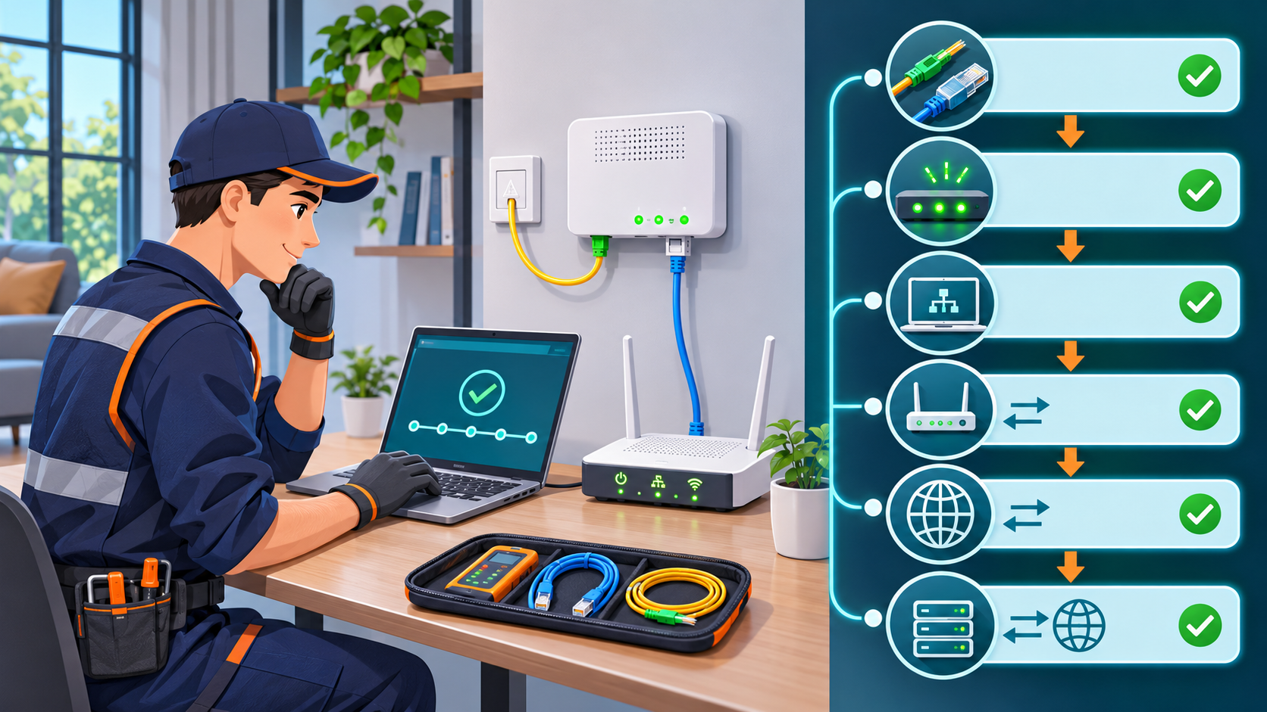
Diagnóstico básico
Revisar energía, conectores, señal y enlace físico
Confirmar IP, máscara, gateway y DNS
Probar ping al gateway
Probar una dirección IP de Internet
Probar un dominio para validar DNS
Registrar resultados antes de modificar la instalación

Slide 12
Cierre
De lo físico a lo lógico: revisar por capas
LAN conecta al cliente; WAN lo conecta con el mundo
IP identifica y encamina; DNS traduce nombres
Una secuencia ordenada acelera el diagnóstico
Preguntas y práctica guiada

